Slide 1
PROGRAMA DE INTEGRACIÓN ESCOLAR
“Complejo Educacional San Alfonso”

Slide 2
¿CUÁL ES EL ROL DEL PIE?
EL EQUIPO MULTIDICIPLINARIO POR EL QUE ESTÁ COMPUESTO EL PIE, CREA ESTRATEGIAS INCLUSIVAS, CUYO PROPÓSITO ES ENTREGAR APOYOS INTEGRALES ADICIONALES, CONOCIENDO Y RESPETANDO EL RITMO DE APRENDIZAJE DE NUESTROS ESTUDIANTES, ENFOCÁNDONOS PRINCIPALMENTE EN IR ELIMINANDO LAS BARRERAS QUE LO DIFICULTAN, FAVORECIENDO LA MOTIVACIÓN, PARTICIPACIÓN, EL LOGRO DE LOS OBJETIVOS DE “ TODOS Y CADA UNO DE NUESTROS ESTUDIANTES” CONTRIBUYENDO CON ELLO AL MEJORAMIENTO CONTINUÓ DE LA CALIDAD DE LA EDUCACIÓN EN EL ESTABLECIMIENTO EDUCACIONAL, SIENDO APOYADOS Y GUIADOS EN TODO MOMENTO POR UN GRAN EQUIPO.

Slide 3
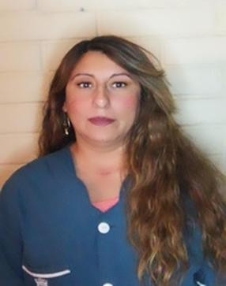
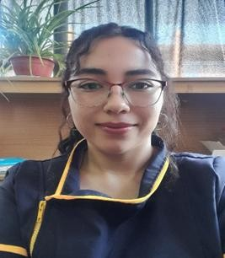
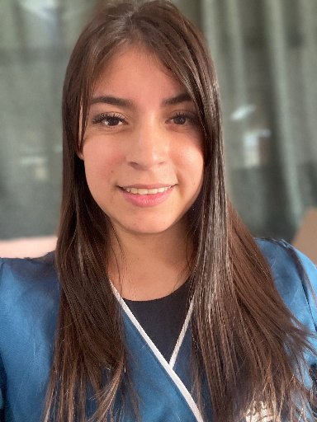
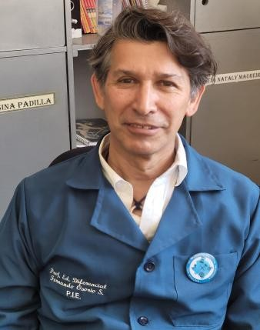
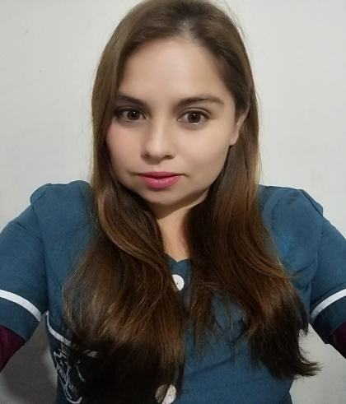
NUESTRO EQUIPO PIE 2024
Alfonsina Padilla A.
Coordinadora PIE
Aranza Morales O.
Psicóloga
Stephanie Rojas C. Educadora Diferencial
Mención en TEL e Inclusión educativa
Fernando Osorio S. Profesor Diferencial Mención DI, TEL y DEA
Claudia Fuentes L.
Profesora Diferencial con Mención en matemática y literacidad

Slide 4
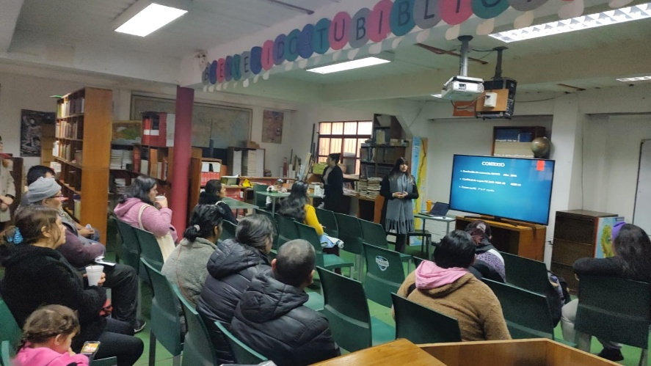
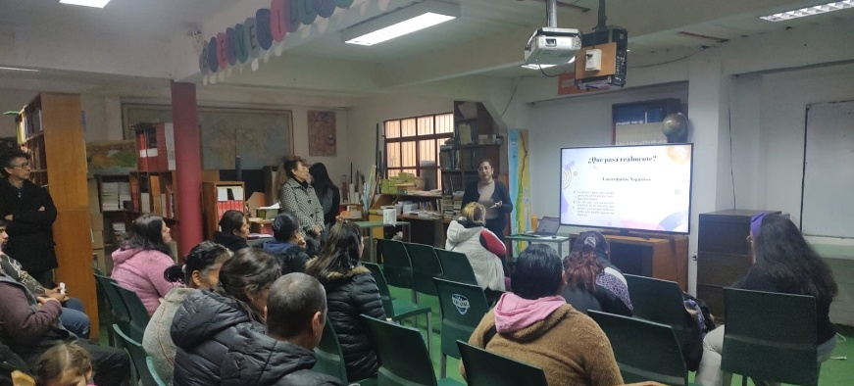
REUNIÓN DE APODERADO Y TALLER DE APODERADOS
Anualmente se realizan dos reuniones de apoderados para informar el logro de nuestros estudiantes, formas de trabajo, apoyos realizados ,entre otros, haciendo partícipe a los apoderados del proceso de enseñanza aprendizaje. En esta oportunidad se les realiza un taller impartido por la psicóloga con temas alusivos a la psicoeducación.

Slide 5
PREMIACIÓN ”ESPACIO DE ESTRELLAS”
El día Jueves 12 de octubre se realizo una actividad dirigida por el equipo PIE llamada “Espacio de Estrellas”, se ejecuto con la finalidad de motivar e incentivar a nuestros estudiantes. En esta acción se efectuó una premiación para aquellos estudiantes de primero a cuarto medio, que fueron destacados, específicamente en dos ámbitos; superación académica y esfuerzo. En esta oportunidad participaron de forma activa sus familias tanto en la premiación como en el cóctel ofrecido para ellos.

